Slide 1
Оперативный отчет по ведению ЭМК петербуржца на 28.02.2020
Главный специалист отдела развития информатизации
Кораблёв Д.А.

Slide 2
Основные результаты

Slide 3
ФП Единый цифровой контур
Полное наименование организации | Этап ЕЦК | иЭМК4
СПб ГБУЗ "Детский городской многопрофильный клинический специализированный центр высоких медицинских технологий"(Детская городская больница №1) | 2019 | -
СПб ГБУЗ "Клиническая инфекционная больница им. С.П. Боткина" | 2019 | -
СПб ГБУЗ "Родильный дом №17" | 2019 | -
СПб ГБУЗ "Центр планирования семьи и репродукции" | 2019 | -

Slide 4
Нет передачи в иЭМК
Полное наименование организации
СПб ГБУЗ «Противотуберкулезный диспансер №15»
СПб ГБУЗ «Психоневрологический диспансер №2»
СПб ГБУЗ «Городская поликлиника №62»
СПб ГБУЗ «Городской врачебно-физкультурный диспансер»
СПб ГКУЗ «Городская психиатрическая больница №3 им. И.И. Скворцова-Степанова»
СПб ГБУ «Психоневрологический диспансер №10»
СПб ГБУЗ «Стоматологическая поликлиника №32»
СПб ГБУЗ «Противотуберкулезный диспансер №8»
СПб ГБУЗ «Врачебно-физкультурный диспансер №3 (межрайонный)»
СПб ГКУЗ «Амбулатория Мариинская»
СПб ГБУЗ «Родильный дом №17»
СПб ГБУЗ Туберкулезный санаторий «Сосновый Бор»

Slide 5
Нет эпикризов
Полное наименование организации | ф66 | эпикриз
СПб ГБУЗ "Городская поликлиника №37" Самсон | 281 | 0
СПб ГБУЗ "Городская поликлиника №111" Самсон | 272 | 0
СПб ГБУЗ «Кожно-венерологический диспансер Невского р-на» | 84 | 0
СПб ГБУЗ «Детская городская поликлиника №73» | 52 | 0
СПб ГБУЗ «Городская поликлиника №96» | 29 | 0
СПб гбуз "Городская поликлиника №4" Самсон | 28 | 0
ГНБ 7 отделение неотложной наркологической помощи | 25 | 0
Городская поликлиника №88 Поликлиническое отделение №88 | 23 | 0
СПб ГБУЗ "Городская поликлиника №30" Самсон | 20 | 0
Хоспис (детский) | 19 | 0
СПб ГБУЗ «Городская поликлиника №114» ДПО №50» | 19 | 0
СПб ГБУЗ "Городская поликлиника №91" Самсон | 18 | 0
Детская городская поликлиника №29 | 14 | 0
Введенская городская клиническая больница Амбулаторно-консультативное отделение | 9 | 0
ГНБ Приемное отделение | 6 | 0
СПб ГБУЗ «Детская городская поликлиника №17» | 6 | 0
Женская консультация №18 Отделение №1 | 3 | 0
Городской противотуберкулезный диспансер Диспансер | 1 | 0

Slide 6
Нет заключений
Полное наименование организации | ф025 | Заключ
СПб ГБУЗ "Городская больница №20" Самсон | 4661 | 0
СПб ГБУЗ "Городская поликлиника №111" Самсон | 51970 | 0
СПб ГБУЗ "Городская поликлиника №38" Самсон | 26804 | 0
СПб ГБУЗ "Городская поликлиника №32" Самсон | 9582 | 0
Городская поликлиника №56 | 30163 | 0
СПб гбуз "Городская поликлиника №4" Самсон | 7291 | 0
СПб ГБУЗ "Городская поликлиника №91" Самсон | 4126 | 0
Диагностический Центр №7" (глазной) Дневной стационар для взрослых | 85 | 0
СПб ГБУЗ "Городская поликлиника №93" Самсон | 37739 | 0
СПб ГБУЗ "Городская поликлиника №51" | 1 | 0
СПб ГБУЗ "Психоневрологический диспансер №8" | 1 | 0
Детская городская поликлиника №71 Детское поликлиническое отделение №71 | 2023 | 0
СПб ГБУЗ "Городская больница №40 Курортного района" | 1 | 0

Slide 7
Подписи
МО | Документов | с подписью | %%
ГБ №28 Максимильяновская | 61 | 61 | 100%
ГП №23 | 88 | 88 | 100%
ГП №3 | 41 | 41 | 100%
ГП №30 | 969 | 969 | 100%
ГП №34 | 376 | 376 | 100%
ГП №37 | 2 | 2 | 100%
ГП №39 | 3064 | 3064 | 100%
ГП №48 | 7 | 7 | 100%
ГП №56 | 2 | 2 | 100%
ГП №72 | 9 | 9 | 100%
ГП №93 | 1 | 1 | 100%
ГП №95 | 13 | 13 | 100%
ДГМКЦ им.К.А.Раухфуса | 256 | 256 | 100%
ЖК №5 | 508 | 508 | 100%
КДЦ Ювента | 2 | 2 | 100%
СП №6 | 13 | 13 | 100%
Центр СПИД | 30242 | 12432 | 41%
ДС Звездочка | 296 | 84 | 28%
ДС Детские дюны | 38 | 9 | 24%
КДЦ №1 | 3290 | 691 | 21%
ПТД №11 | 1071 | 210 | 20%
ДС Пионер | 96 | 14 | 15%
ПТД №3 | 8658 | 1042 | 12%
КНпЦСВМП (онкологич) | 8506 | 327 | 4%
ГКВД | 6063 | 203 | 3%

Slide 8
PDF + Text
МО | Документов | PDF + Text | %%
ПТД №17 | 67 | 67 | 100%
ПТД №2 | 10 | 10 | 100%
ГП №87 | 23837 | 22222 | 93%
ПТД №16 | 12 | 10 | 83%
Центр СПИД | 30242 | 12528 | 41%
СП №22 | 118 | 39 | 33%
СП №9 | 7448 | 2144 | 29%
КДЦ №1 | 3290 | 896 | 27%
ПТД №11 | 1071 | 273 | 25%
ПТД №3 | 8658 | 1041 | 12%
ГП №117 | 1317 | 102 | 8%
ГБ №38 Семашко | 2076 | 156 | 8%
КНпЦСВМП (онкологич) | 8506 | 357 | 4%
ГКВД | 6063 | 203 | 3%
ГБ №9 | 3352 | 12 | 0%
ГМБ №2 | 5280 | 12 | 0%
КДЦ для детей | 10061 | 16 | 0%
РД №18 | 2907 | 4 | 0%
ГБ №17 Александровская | 7100 | 9 | 0%
ГП №71 | 1715 | 1 | 0%

Slide 9
Назначения
МО | Случаев передано | с назначениями | %%
ДГСЦ | 739 | 739 | 100%
КВД №10 | 2323 | 1366 | 59%
ДР №9 | 3 | 1 | 33%
ГП №107 | 30562 | 2385 | 8%
КВД №11 | 938 | 68 | 7%
ГКОД | 5259 | 278 | 5%
ГП №100 | 24587 | 786 | 3%
ГП №87 | 23282 | 423 | 2%
ГП №102 | 20069 | 338 | 2%
ГБ №40 | 35265 | 525 | 1%
ГБ №38 Семашко | 2880 | 41 | 1%
ДГП №51 | 13229 | 150 | 1%
ГП №25 | 18785 | 173 | 1%
КДП №1 | 4726 | 40 | 1%
КВД №4 | 7041 | 53 | 1%
Центр СПИД | 33541 | 204 | 1%
ГП №109 | 47394 | 219 | 0%
ГП №6 | 23767 | 36 | 0%
ГП №114 | 58743 | 88 | 0%
ДГП №30 | 5339 | 7 | 0%
ГП №71 | 20998 | 18 | 0%
ДГП №71 | 2959 | 1 | 0%
ДГП №45 | 12729 | 4 | 0%
ГП №46 | 17188 | 4 | 0%
ГП №94 | 18068 | 4 | 0%
ГП №86 | 33008 | 7 | 0%
ДГП №7 | 9753 | 2 | 0%
ГП №117 | 24213 | 3 | 0%
ГП №77 | 21154 | 1 | 0%
ГП №8 | 46981 | 2 | 0%

Slide 10
Сведения об оформлении листка нетрудоспособности
МО | Случаев передано
ГП №106 | 1056
ГП №109 | 405
ГП №46 | 402
ГП №8 | 360
ГП №6 | 261
ГБ №40 | 199
ГП №94 | 134
ГБ №37 Николаевская | 132
ГП №75 | 89
ДГП №68 | 74
ГКОД | 64
ГВВ | 54
ГП №76 | 53
ГП №87 | 50
ГП №49 | 45
ГБ №38 Семашко | 30
ГП №117 | 27
КНпЦСВМП (онкологич) | 18
СП №9 | 14
ПБ Св Н.Ч. | 13
ДГП №71 | 13
СП №28 | 8
ПТД №17 | 5
СП №20 | 4
ПНД Фр | 3
ГБ №4 Св.Георгия | 3
РД №18 | 2
ГП №23 | 2
ЖК №44 | 1
КБ №31 | 1
РД №1 | 1
ТБ №2 | 1

Slide 11
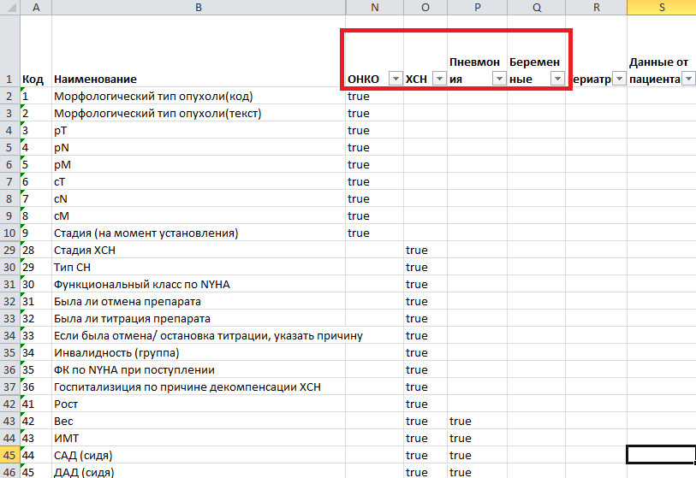
Передача структурированной ЭМК («витальные параметры»):
В ИЭМК4 реализована концепция частично-структурированной ЭМК. Это позволяет собирать, хранить и использовать в целях обеспечения преемственности оказания медицинской помощи показатели состояния пациента и его заболевания, специфичные для некоторых групп заболеваний («витальные параметры»)

Slide 12
Передача структурированной ЭМК («витальные параметры»):
 | МО | Случаев онко | С Витальными
2019
декабрь
 | ГКОД | 712 | 507
 | Городская многопрофильная больница №2 | 592 | 4
2020
январь
 | ГКОД | 1461 | 930
 | СПбКНпЦСВМП(о) Стационар | 1217 | 5
 | Городская многопрофильная больница №2 | 291 | 1
 | СПбКНпЦСВМП(о) Амбулаторно-консультативное отделение | 1405 | 1
февраль
 | СПбКНпЦСВМП(о) Амбулаторно-консультативное отделение | 4970 | 1494
 | СПбКНпЦСВМП(о) Стационар | 954 | 703
 | ГКОД | 310 | 213
 | СПбКНпЦСВМП(о) Детские амбулаторно-консультативные кабинеты | 219 | 119
 | Клиническая больница Святителя Луки | 8 | 5

Slide 13
Выписка из медицинской карты стационарного больного злокачественным новообразованием (форма № 027-1/у)
МО
ГБ №14
ГБ №15
ГБ №16 Мариинская
ГБ №2
ГБ №20
ГБ №36 Иоанна Кронштадтского
ГБ №40
ГБ №9
ГКОД
ДГБ №1
ДГБ №2
КБ №31
КБ Св.Луки
КНПЦ (онкологич)
Хоспис №1
Хоспис №3
Хоспис №4

